Slide 1
Федеральная платформа национальной сети интеллектуальных транспортных систем на дорогах общего пользования Российской Федерации
Докладчик: Евстигнеев И.А.

Slide 2
Потребность в создании ФП ИТС РФ
ФП ИТС создается для достижения следующих социально-экономических эффектов:
повышения эффективности решения задач транспортного комплекса Российской Федерации;
расширения зон управляемого движения и повышения эффективности управления.
повышения безопасности движения автомобильного транспорта и пешеходов;
обеспечения граждан достоверной, своевременной и качественной информацией об условиях дорожного движения на дорогах общего пользования;
своевременного (экстренного) информирования и управления действиями в условиях инцидентов, нештатных и чрезвычайных ситуаций;
обеспечения снижения вредного воздействия транспорта на окружающую среду;
стимулирования разработки и внедрения инновационных интеллектуальных транспортных систем, развития технологий и информационного обеспечения;
организации методологической поддержки развития ИТС.
02

Slide 3
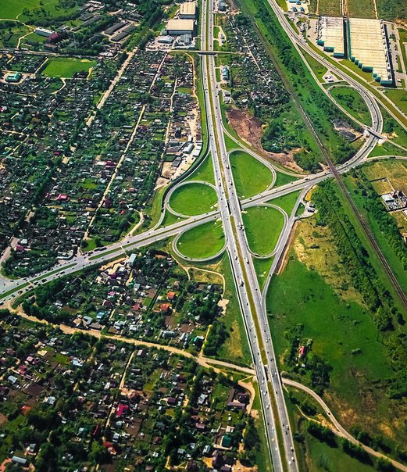
Цели и задачи создания ФП ИТС РФ
ФП ИТС РФ
является составной частью цифровой платформы транспортного комплекса РФ, реализуемая как аппаратно-программная среда.
Назначение ФП ИТС состоит в обеспечении:
регламентированного доступа к данным;
организации цифрового информационного взаимодействия;
формирования единого информационного пространства ИТС;
стимулировании разработки и внедрения инновационных ИТС, обеспечивающих эффективное управление транспортными потоками и транспортными средствами;
методологической поддержке развития ИТС в целях повышения эффективности решения задач транспортного комплекса РФ.
Собственником ФП ИТС является Российская Федерация.
Правомочия обладателя информации ФП ИТС осуществляются Министерством транспорта Российской Федерации.
Функции оператора ФП ИТС осуществляются ФАУ «РОСДОРНИИ».
03

Slide 4
Назначение ФП ИТС РФ
ФП ИТС позволит автоматизировать часть бизнес-процессов при оказании и предоставлении следующих государственных функций и государственных услуг в цифровом виде:
Поддержка функционирования цифровой платформы транспортного комплекса Российской Федерации;
Информационное обеспечение безопасности граждан, участников, дорожного движения на транспорте;
Информационно-аналитическое обеспечение процессов управления транспортным комплексом РФ.
04

Slide 5
Принципы создания ФП ИТС
Открытость и доступность
Эффективность
Унификация
Системность
Инновационность и адаптируемость
05

Slide 6
Функции ФП ИТС
Информационно-навигационное обеспечение участников движения и пассажиров
Единая система информационно-аналитических сервисов
Мониторинг и контроль эффективности ИТС
ФП ИТС РФ
Поддержка принятия решений
Ведение:
- информационной модели транспортного комплекса
- геоинформационной системы
- единой системы нормативно-справочной информации
- информационного хранилища
Обеспечение управления в условиях экстренных ситуаций и ЧС
06

Slide 7
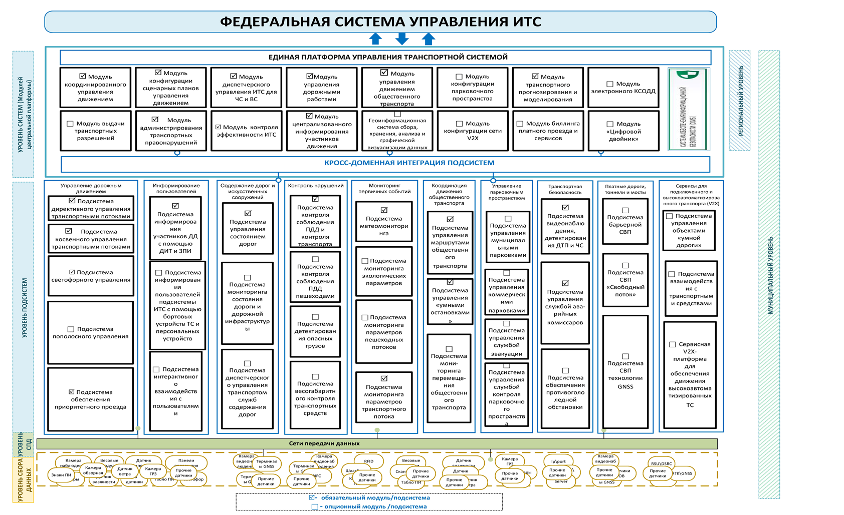
Обобщенная функциональная структура ИТС городской агломерации
07

Slide 8
Место ФП ИТС в архитектурe национальной сети ИТС РФ
Министерства и ведомства
(МО, МВД, МЧС, ФСО и др.)
Минтранс России
Ространснадзор, Росавиация, Росавтодор, Росжелдор, Росморречфлот, ГЛОНАСС
Центр мониторинга безопасной эксплуатации автомобильных дорог ФДА
Федеральная платформа ИТС
_________________
Центры управления ИТС городских агломераций (рег.центры и центры субъектов РФ)
Ситуационный центр
ГК «Автодор»
08

Slide 9
Общая структура ФП ИТС
Федеральная платформа ИТС
Общесистемные информационно-аналитические сервисы
Единая система информационно-аналитических сервисов ИТС |  |  |  | Система поддержки принятия решений
Информационная модель транспортного процесса | Геоинформационная система | Единая нормативно­справочная информация | Информационное хранилище | Аналитические приложения | Система моделирования | Система прогнозирования
Общесистемное интеграционное программное обеспечение
Система обеспечения информационной безопасности
Телекоммуникационная система (система связи и передачи данных)
Навигационно-информационное обеспечение участников дорожного движения и пассажиров
Модуль управления в условиях экстренных ситуаций и ЧС
Мониторинг и поддержка безопасного движения ВАТС
Мониторинг служб содержания дорог
Мониторинг параметров дорожного движения
Диспетчеризация общественного транспорта
Мониторинг состояния и управления дорожным движением
Метеомониторинг
Контроль эффективности ИТС
09

Slide 10
Дорожная карта создания ФП ИТС РФ
Основные этапы создания ФП ИТС в 2021-22 гг.
01
02
03
РАЗРАБОТКА ТЕХНИЧЕСКОГО ПРОЕКТА
РАЗРАБОТКА ПОЛОЖЕНИЯ
РАЗРАБОТКА ТЗ
Необходимо разработать и утвердить: “Положение о федеральной платформе национальной сети интеллектуальных транспортных систем на дорогах общего пользования Российской Федерации”.
Разработка и согласование
Технического задания на основании нормативно-правовых актов РФ, Транспортной стратегии Российской Федерации на период до 2030 года (утв. распоряжением Правительства РФ от 22 ноября 2008 г. № 1734-р с изменениями и дополнениями) и стандартов.
Разработка и согласование Технического проекта – комплекта проектных документов на ФП ИТС, утвержденного в установленном порядке, содержащего основные проектные решения по платформе в целом, ее функциям и всем видам обеспечения и достаточный для разработки рабочей документации на ФП ИТС.
IV квартал 2021 года
Положение
IV квартал 2021 года
Техническое задание
II квартал 2022 года
Технический проект
10

